Slide 1
第二章 方程的近似解法
§2.0 引 言
§2.1 二分法（对分法）
§2.2 简单迭代法
§2.3 Newton迭代法及其变形

Slide 2
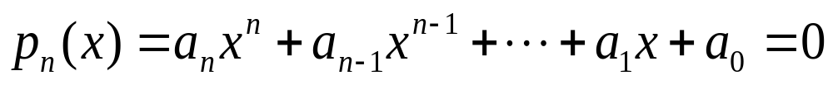
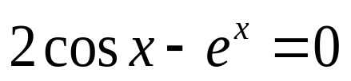
§2.0 引言
一、问题
求解非线性方程 f(x)=0
例如:1)多项式方程：
2)超越方程:
困难：方程的解难以用公式表达。
需要一定精度的近似解！
Notes:
1930年l 2月在《科学》第15卷第2期上发表了《苏家驹之代数的五次方程解法不能成立之理由》，文中指出，苏家驹的解法中把一个13阶行列式算错了。

Slide 3






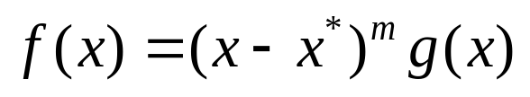




二、概念
设
是连续函数,如果有
使
，则称
为方程
的根，或称为函数
的零点；如果有
，且
在
邻域内连续，
，
为正整数，则称
为方程
的
重根。当
时，称
为方程的单根。
设在区间[a,b]上方程有一个根，则称该区间为方程的一个有根区间。若在区间[a,b]上方程只有一个根，则称该区间为方程隔根区间。
Remark：若能把隔根区间不断缩小，则可以得出根的近似值。

Slide 4
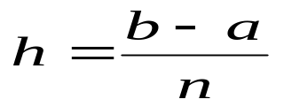
三、根的隔离
基于函数f(x)的连续性质，常用的根的隔离的方法有：描图法与逐步搜索法。
1、描图法：画出y=f(x)的简图，从曲线与x轴交点的位置确定出隔根区间，或者将方程等价变形为g₁(x)=g₂(x)，画出函数y= g₁(x)和y=g₂(x)的简图，从两条曲线交点的横坐标的位置确定隔根区间。
2、逐步搜索法：先确定方程f(x)=0的所有实根所在区间[a,b]，再按照选定的步长 （n为正整数），取点x_{k}=a+kh(k=0,1,…,n)，逐步计算函数值f(x_{k})，依据函数值异号以及实根的个数确定隔根区间。必要时可调整步长h，总可把隔根区间全部找出。
3、根据函数单调性判断

Slide 5


§2.1 二分法（对分法）
一、算法
设 在[a,b]上连续，f(a)f(b)<0且在[a,b]内f(x)=0仅有一个实根 。二分法的基本思想是：逐步将有根区间分半，通过判别函数值的符号，进一步搜索有根区间，将有根区间缩小到充分小，从而求出满足给定精度的根 的近似值。
执行步骤：
1．计算f (x)在有解区间[a, b]端点处的值，f (a)，f (b)。
2．计算f (x)在区间中点处的值f (x₁)。

Slide 6
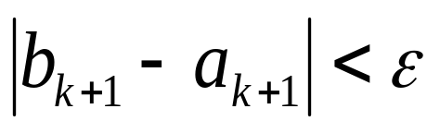
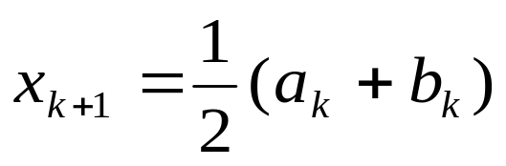
3．判断若f (x₁) = 0，则x₁即是根，否则检验：
（1）若f (x₁)与f (a)异号，则知解位于区间[a, x₁]，
b₁=x₁, a₁=a;
（2）若f (x₁)与f (a)同号，则知解位于区间[x₁, b]，
a₁=x₁, b₁=b。
4. 反复执行步骤2、3，便可得到一系列有根区间：
(a, b), (a₁, b₁), …, (a_{k}, b_{k}), …
当
时
则
即为方程的近似根

Slide 7
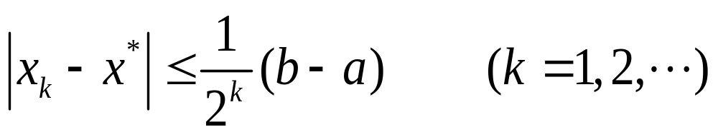
二、误差估计
定理2.1：给定方程 f(x)=0，设 f(x)在区间[a,b]上连续，且f(a)f(b)<0，则由二分法产生的序列{x_{k}}收敛于方程的根x*，且具有误差估计：

Slide 8
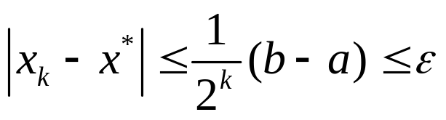
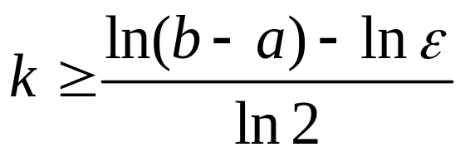
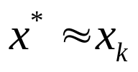
三、收敛准则
1.事先误差估计：
利用误差估计定理，令
得
从而得到对分次数k，取x_{k}作为根得近似值x*。
2.事后误差估计：
给定ε，每步检查 ，若成立，则取 ，否则继续对分。

Slide 9
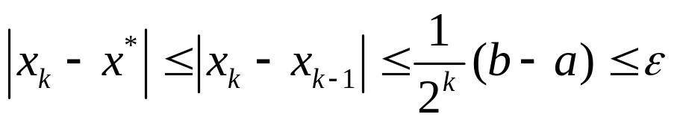
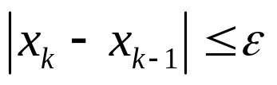

Remark1：由于 ，
故也可以用 来控制误差。（最常用）
Remark2：也可以使用 来控制误差。
Remark3：二分法的优点是方法及相应的程序均简单，且对f(x)性质要求不高，只要连续即可。但二分法不能用于求复数根和偶数重根，且收敛速度比较慢。因此，一般常用该方法求根的初始近似值，然后再用其它的求根方法精确化。

Slide 10

定义f (x)
算法(二分法)
输入
k = 0
f (a)⋅ f (b)>0
是
否
否
f (a)⋅ f (b)=0
是
m=(a+b)/2
f (a) =0
是
|a-b|<ε
是
否
否
打印a, k
f(a)⋅f(m)>0
打印m, k
打印b, k
是
否
b=m
结束
结束
a=m
k=K+1

Slide 11






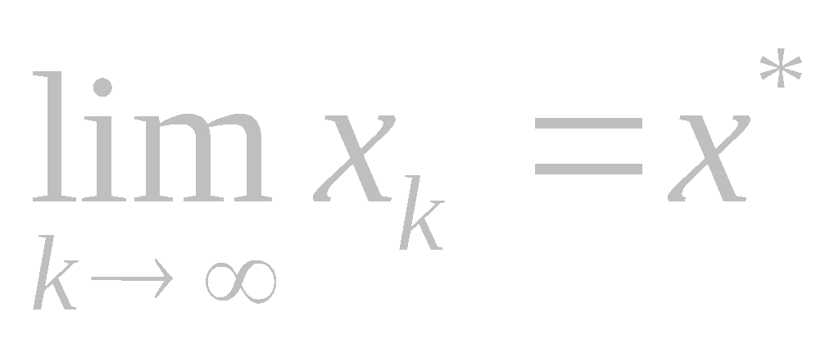




§2.2 迭代法
一、迭代法
1.基本思想：
令方程 ,将其变成一个等价的方程 ,构造 ,
称为迭代数列，
称为迭代函数,
称为迭代公式
或迭代过程。
当 连续时，如果有
或 。
，对迭代公式两端
取极限则有
即序列 的极限 为 的根。
因此，我们可以通过求迭代数列的极限的方法来求得方程f(x)=0的根，该方法称为简单迭代法。

Slide 12







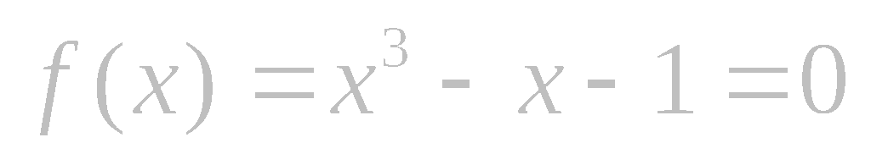
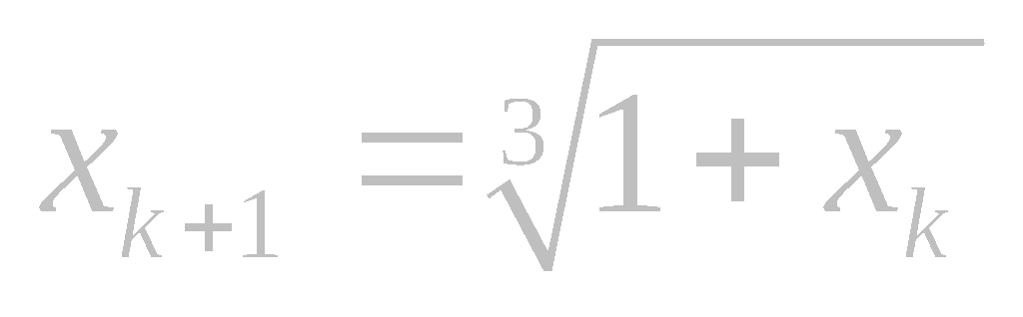
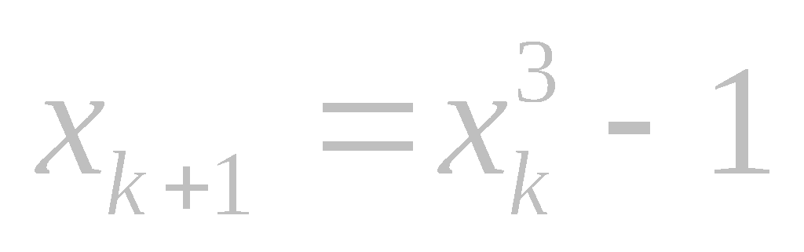
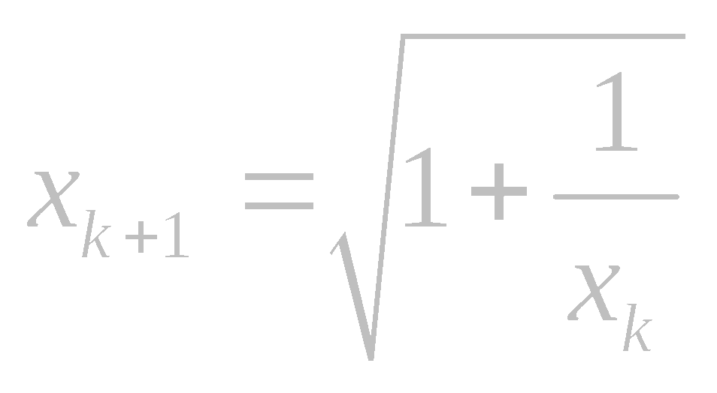
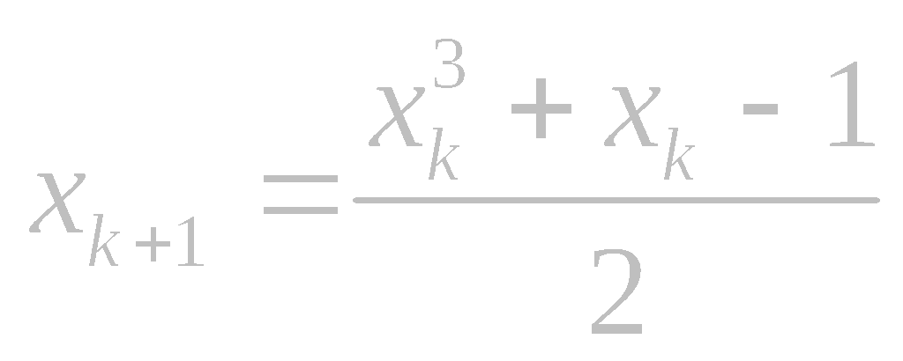
例 试为方程
建立迭代公式，并求
其在1.5附近的根。
解 利用方程的等价变形建立如下4种迭代公式
(1)
(2)
(3)
(4)

Slide 13
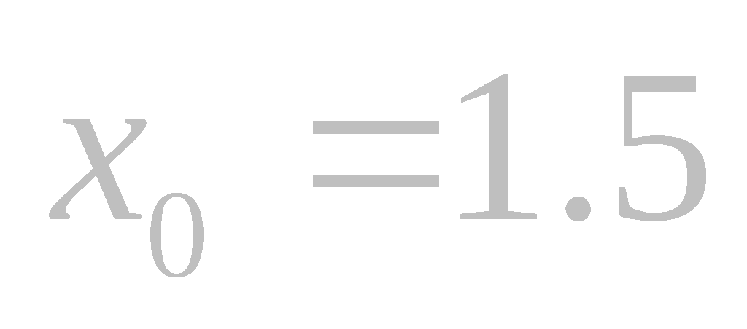
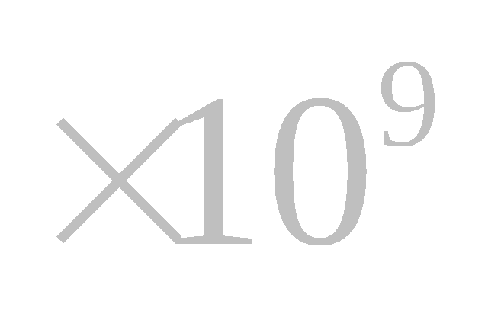
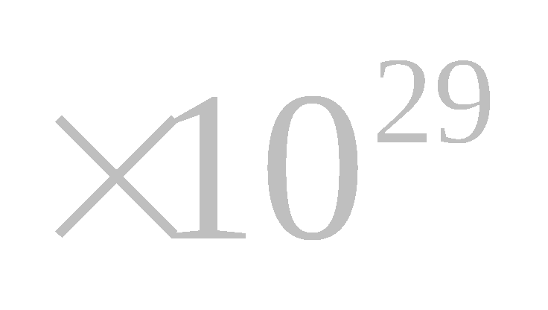
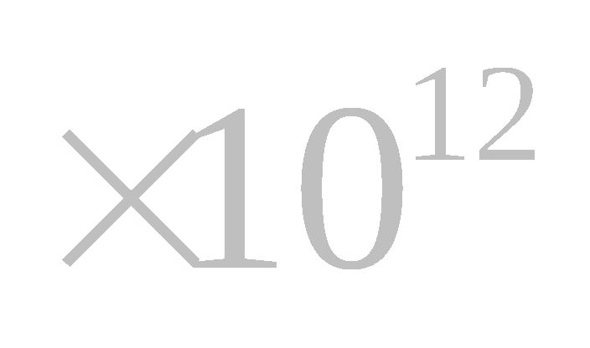
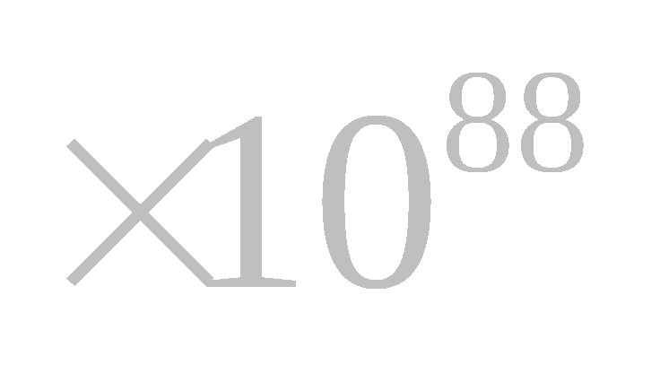
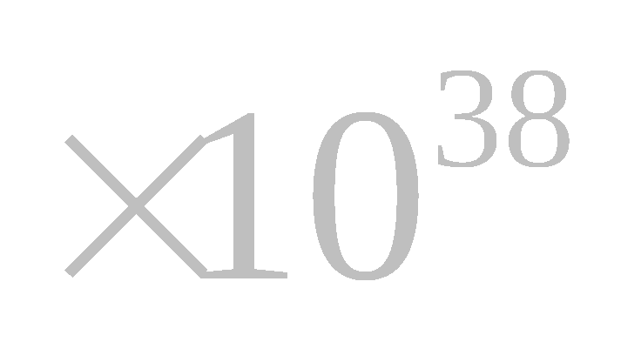
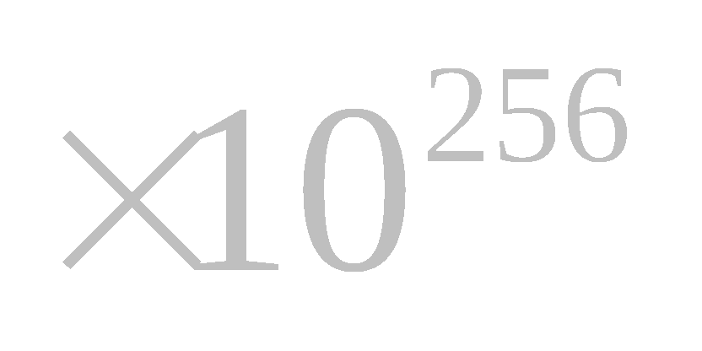

取初值
计算结果如下：
 | 公式(1) | 公式(2) | 公式(3) | 公式(4)
0 1 2 3 4 5 6 7 8 | 1.5 1.3572 1.33086 1.32588 1.32493 1.32476 1.32472 1.32471 1.32471 | 1.5 2.375 12.3965 1904.01 6.90244 3.28857 3.55651 4.49856 inf | 1.5 1.29099 1.33214 1.32313 1.32506 1.32464 1.32473 1.32471 1.32471 | 1.5 1.9375 4.10535 36.1482 23634.7 6.60124 1.43829 1.4877 inf
上面的结果表明，不同的等价变形构造出来
的迭代格式，有的收敛，有的不收敛。

Slide 14

Remark：可以通过不同的途径将f(x)=0化为 的形式，从而构造不同的迭代公式，得到不同的迭代序列。在所有这些构造的迭代公式中形成的序列中，有的序列是收敛的，而有些是发散的。
问题：如何选取合适的迭代函数 ？
迭代函数 应满足什么条件，序列{x_{k}}收敛？
怎样加速序列{x_{k}}的收敛？

Slide 15
y
y = x
y
y = x
p₁
p₀
y=g(x)
✓
p₀
✓
y=g(x)
p₁
x
x
x₀
x₁
x*
x₀
x*
x₁
y
y = x
y
y = x
y=g(x)
y=g(x)
p₀
❒
❒
p₀
p₁
p₁
x
x
x₁
x₀
x*
x₀
x*
x₁

Slide 16

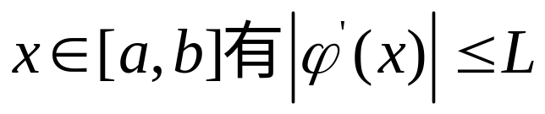


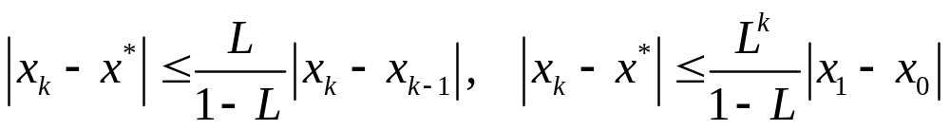

2.迭代法的收敛定理
定理2.2 (全局收敛定理)设方程 ，如果满足
（1）迭代函数 在区间[a,b]具有一阶连续导函数；
（2）当x∈[a,b]时， ；
（3）存在常数0<L<1,使对任意
则有：
（1）方程 在区间[a,b]上有惟一的根 ；
（2）对任意初值x₀∈[a,b], 迭代公式 收敛，且
（3）误差估计
（4）

Slide 17


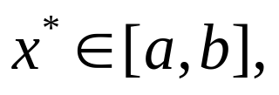
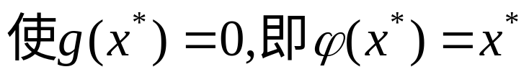

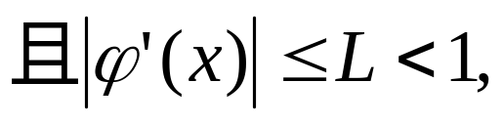
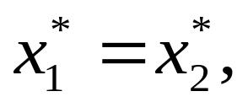
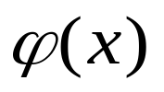
证明：
(1) 先证方程根的存在性。
由于 上连续，作辅助函数
故由连续函数的介值定理知，至少存在
，即 是方程 的根。
又设
故由拉格朗日中值定理知，
即 有唯一的根。

Slide 18
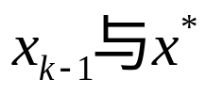
（2）由拉格朗日中值定理,有
其中ξ介于 之间，故有
因

Slide 19
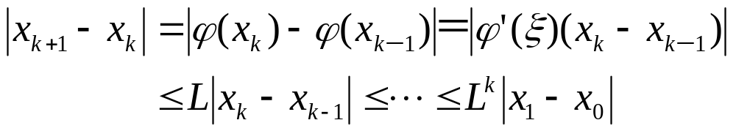
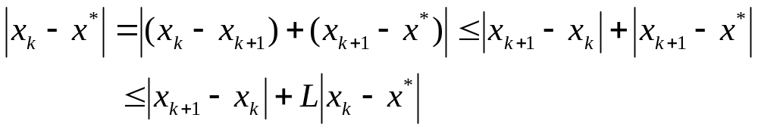
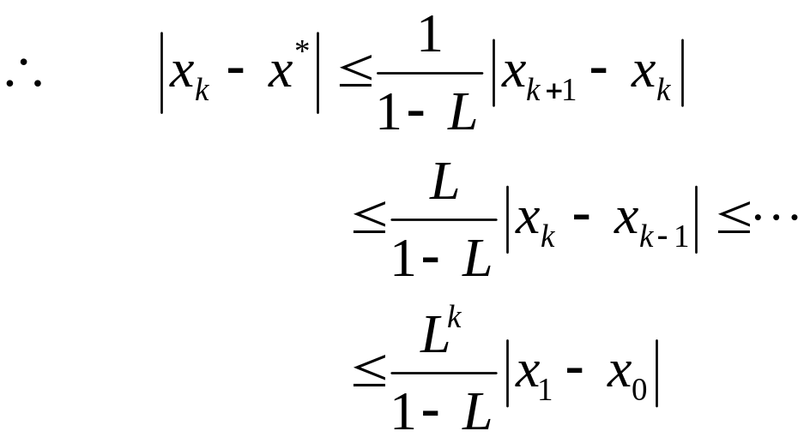
（3）由

Slide 20


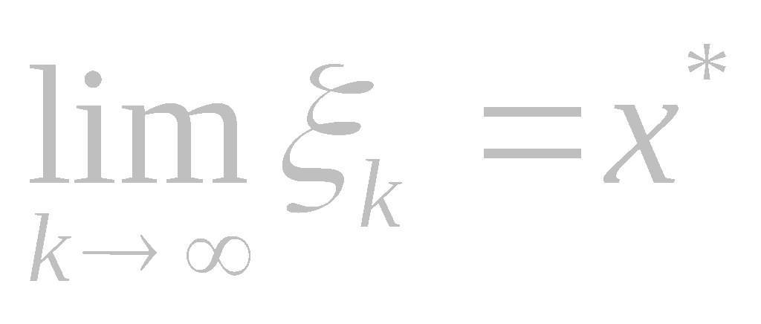

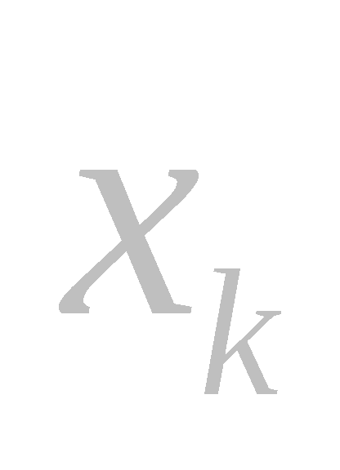
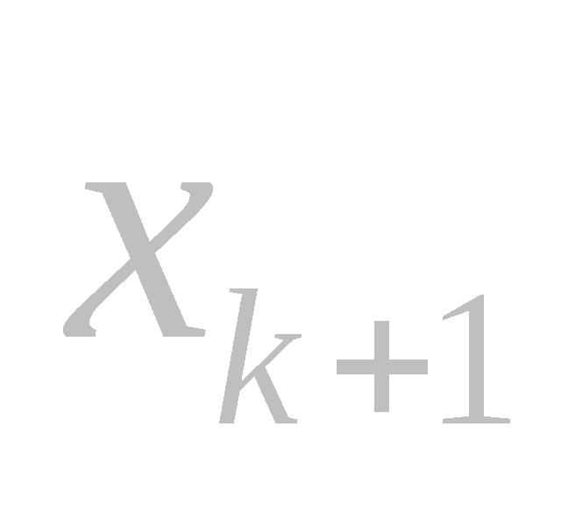
（4）由
得
由于 连续，且 （因为 介于 和 之间），所以有：
证毕

Slide 21
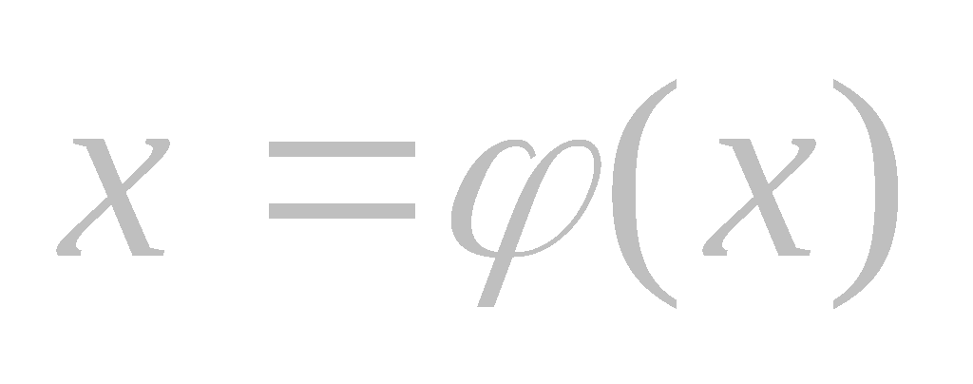


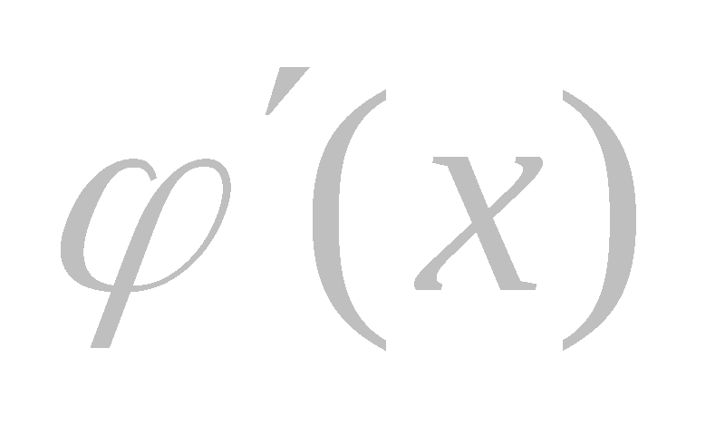
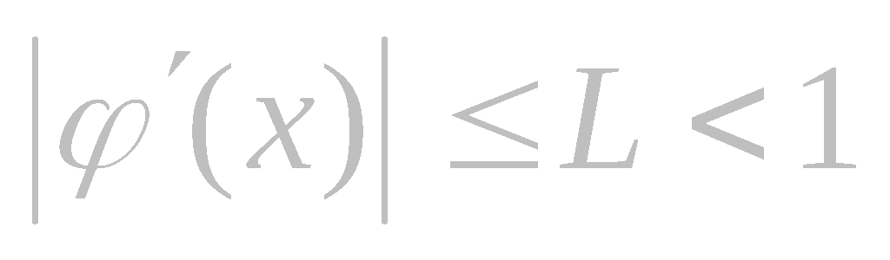
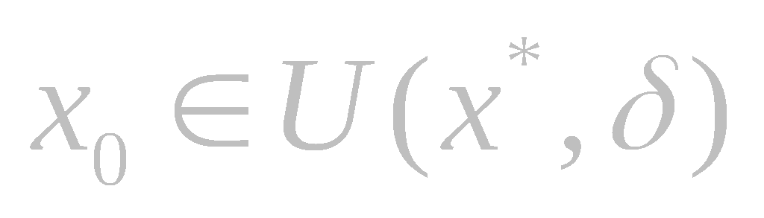
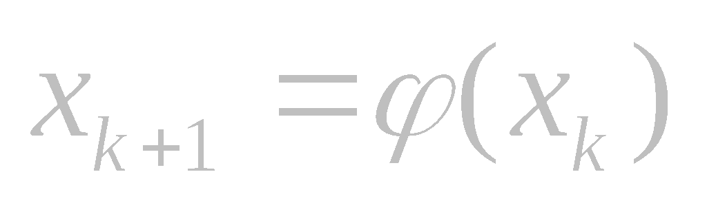
3.迭代法的局部收敛定理
迭代法的全局收敛性定理给出的是区间[a,b]上的收敛性，称之为全局收敛性，一般不易验证，并且在较大的隔根区间上此定理的条件不一定成立，而只能在根的一个较小的邻域内成立。下面给出局部收敛定理：
定理2.3(局部收敛定理)设存在方程 根 的闭邻域 以及小于1的正数 L，使得 连续且 ．则对任意
，迭代 收敛．

Slide 22


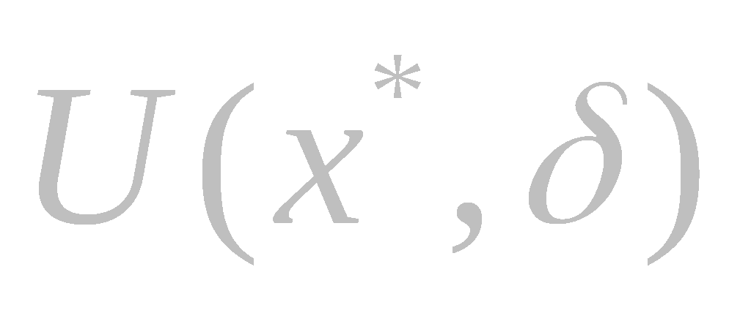
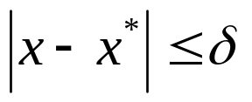
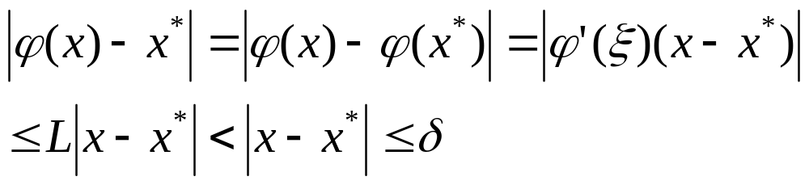

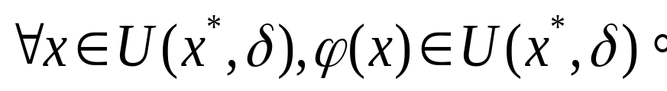
证明：
将前述定理1中的[a,b]取为 ，则只需证明 即可。
当x∈ ，即 时，由Lagrange中值定理有:
其中ξ在x与x*之间，即ξ∈ 。
故
证毕

Slide 23


Remark1：全局与局部收敛定理中的条件都是充分
条件，条件满足则迭代法收敛，不满足则不能判定，
此时可以用试算来判定迭代法的是收敛性。
Remark2：可以证明，若在根 的邻域中 ，则可以以邻域内任何一点 为初始值，用迭代过程产生的序列就一定不会收敛于 。事实上，
Remark3：当 不取在 的邻域内时可能不收敛。
Remark4：全局收敛定理中的两个误差估计式实际上
给出了迭代收敛的两个准则：事后误差估计与事先误
差估计（利用估计式可以预先求出迭代次数k）。

Slide 24
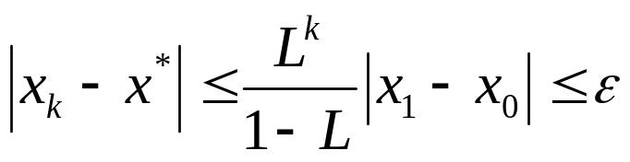
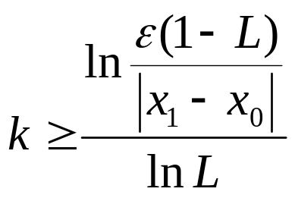



4.迭代收敛准则
方法一、事先误差估计法
先计算满足误差要求的迭代次数k，再进行迭代。
由
有
对于较为复杂的迭代函数，其导数也较为复杂，使得L难以取得，因而实际中不常用此方法。
方法二、事后误差估计法
由
只要使 ，就可使 ，
因此可以用 来控制迭代过程。

Slide 25
Remark1:迭代方法的优点是计算程序简单，并且虽然是以求解非线性方程的实根来讨论的，但类似的结果完全可以推广到求方程的复数根的情形。
Remark2：由全局收敛定理知，若L≈1，则{x_{k}}必然收敛较慢；若L<<1，则收敛速度快。

Slide 26






定义
算法(迭代法)
输入
k = 0
否
k<m
是
k=k+1
已到最大迭代次数
否
是
输出
结束

Slide 27
二、迭代法的收敛阶
定义：设 收敛于 ，令迭代误差
，如果存在实数 及非零正常数C使得
（ C称为渐近误差常数）
则称该迭代过程以及该迭代式是p阶收敛的，也称相应的迭代法是p阶方法。
若0<C<1,p=1称为线性收敛；p>1称为超线性收敛；p＝2称为平方收敛（二次收敛）。 p 越大，收敛速度越快；反之，p越小，收敛速度就越慢。因此，迭代法的收敛阶是对迭代法收敛速度的一种度量。

Slide 28



三、迭代法的加速
对于收敛的迭代序列，理论上迭代次数足够多时，就可以使计算结果满足任意给定的精度要求．但在应用中，有的迭代过程收敛极为缓慢，计算量很大，因此研究迭代格式的加速方法非常必要．
1.线性收敛序列的Aitken加速法
设 是一个线性收敛的序列，即有小于1的正常数c使得：

Slide 29





当k充分大时，有
于是有
解得：
从上式可以看出，右端第二项是对 的一种补偿。

Slide 30


定义另一序列
，则得Aitken加速公式：
上述公式得到的序列同样收敛于 ，而且收敛更快。
2. Steffensen(斯蒂芬森)迭代法
将Aitken加速方法用于简单迭代法产生迭代序列时，得到著名的Steffensen迭代法，具体迭代公式如下：

Slide 31

可以证明Steffensen迭代法在一定的条件下与原简单迭代法的迭代序列具有相同的极限，但Steffensen迭代法收敛速度更快，可以达到二阶收敛。
教材例2.5给出了用Steffensen迭代法求
解的一个例子，可以看出其明显比简单迭代法收敛快。

Slide 32



§2.3 Newton迭代法
一、Newton迭代法基本思想与Newton-Raphson公式
基本思想：将非线性方程转化为线性方程来求解。
设 是 的一个近似根，则
取前两项近似代替 得近似 的线性方程

Slide 33










设 ,令解为 得
上式称为 的Newton迭代法，对应的方程
显然是 的同解方程。
由 知 是 处 的
切线 与 轴交点的横坐标，
故Newton法的几何意义是逐次用切线代替曲线，
求切线与横坐标轴的交点。
Newton法亦称为切线法。（如下图）

Slide 34
f(x)
y
x
x*
x₂
x₁
x₀
Newton迭代法逼近过程

Slide 35







二、Newton迭代法的收敛性
1.局部收敛性
定理2.4(Newton迭代法局部收敛定理) 设 为 的单根，在 的邻域上 连续。则存在 ，当
时，Nowton迭代法产生的序列 至少二阶收敛。
证明：（1）先证Nowton迭代法满足迭代法局部收敛定理的两个条件。
由迭代函数 得:
故，ϕ(x)在x*的邻域可导。

Slide 36



显然又有
根据连续函数的性质，一定存在x*的某个闭邻域 ，对于任意的 ，有
因此Nowton迭代法满足局部收敛性。
（2）下面证明Nowton迭代法二阶收敛。
将f(x)在x_{k}处作一阶Taylor展开，
其中ξ_{k}在x与x_{k}之间。因为x， x_{k}∈[a,b],所以ξ_{k}∈(a,b)。

Slide 37




将x=x*代入上式，有
于是有
从而
存在
由收敛阶定理知，牛顿迭代法至少二阶收敛。
Remark：上述定理对于初值x₀的要求比较高，只有当初值选的充分靠近 时，才能保证序列收敛。

Slide 38



2.非局部收敛性
定理（Newton迭代法的非局部收敛性）：设x*是方程f(x)=0在隔根区间[a,b]内的根，如果满足
（1）对于x∈[a,b]， 连续且不变号；
（2）取 使
则由Newton迭代公式产生的数列收敛于根x*。
Remark：定理的几何解释见下图。满足定理条件的情况只有4种。

Slide 39




(a)
(b)
y
y
y=f(x)
y=f(x)
x₀
a
a
x₀
0
b
x
0
b
x
x₀取靠近b一侧
x₀取靠近a一侧
(c)
y
(d)
y
y=f(x)
y=f(x)
a
x₀
a
b
0
x₀
x
0
b
x
x₀取靠近a一侧
x₀取靠近b一侧

Slide 40



证明：仅就图(c)的情况进行证明。此时，有
要证 ，应证数列{x_{k}}单调递增上有界。
（1）用数学归纳法证明数列上有界，即证x_{k}<x*。
k＝0时，x_{k}<x*成立。
一般的，设x_{k}<x*成立，再证x_{k＋1}<x*成立即可。
将f(x)在x_{k}处作一阶Taylor展开，
其中ξ_{k}在x与x_{k}之间。因为x， x_{k}∈[a,b],所以ξ_{k}∈(a,b)。

Slide 41


将x=x*代入上式，有
于是有
由已知条件知，上式右端第二项小于零，从而有x_{k＋1}<x*成立。
故由数学归纳法知，x_{k}<x*（k=0,1,2,…）成立。

Slide 42





(2)再证明数列单调递增。
因为 ，所以 ，
于是Newton迭代公式
中的第二项小于零，从而有
于是
即数列{x_{k}}是单调递增有上界的数列，且上界为x*。

Slide 43


（3）证明 。
设该数列的极限为A，则对Newton迭代公式两边取极限，有
从而得 f(A)=0。
因为方程f(x)=0在隔根区间[a,b]中只有一个根，故A＝x*，即
证毕

Slide 44



3.例题
用Newton迭代法建立平方根 的迭代公式。
解：
令 ，则x²-c=0，这样把开平方问题转化为求方程 f(x)=x²-c=0 的正根。
Newton迭代公式为：
容易证明，只要选取初值x₀>0，则可以保证Newton迭代法的收敛性。 #

Slide 45
三、牛顿迭代法的变形
Newton迭代优点：
格式构造容易；
迭代收敛速度快；
Newton迭代缺点：
对初值的选取比较敏感，要求初值充
分接近真解；
对重根收敛速度较慢；
当函数复杂时，导数计算工作量大．

Slide 46




1．牛顿下山法
牛顿迭代法中，初值的选取直接影响到迭代结果，如果初值选择的离方程的根较远，牛顿迭代法甚至不收敛。牛顿下山法是一种降低对初值要求的改进的牛顿迭代法。
牛顿下山法基本原理：
方程的根 也是 的最小值点，若把
看成在x处的高度，则 是山谷的最低点。
若序列 满足： ，则称
为 的下山序列。

Slide 47




引入下山因子 ，将牛顿迭代法修改为：
适当选择下山因子 ，使得 成立。
下山因子 选取方法：试算法
取
如果找到合适的 ，则“下山成功”；否则，“下山失败”。

Slide 48





牛顿下山法计算步骤如下：
（1）选取初始近似值x₀；
（2）取下山因子λ = 1；
（3）计算
（4）计算f (x_{k+1})，并比较 与 的大小，分以下二种情况：
1）若 ，则当 时，取x*≈x_{k+1}，计算过程结束; 当 时，则把x_{k+1}作为新的x_{k}值，并重复回到（3）。

Slide 49




2）若 ，则当λ≤ε_{λ}且 ，取x*≈ x_{k}，计算过程结束；
否则若λ≤ε_{λ}，而 时，则把
x_{k+1}加上一个适当选定的小正数，
即取x_{k+1}+δ作为新的x_{k}
并转向（3）重复计算；
值，
当λ＞ε_{λ}；且 ，则将下山因子缩小一半，取λ/2代入，并转向（3）重复计算。

Slide 50
例5：求方程f (x) = x³ – x – 1 = 0 的根
牛顿下山法的计算结果：
k
λ
x_{k}
0
1
0.6
1
1/2⁵
1.14063
2
1
1.36681
3
1
1.32628
4
1
1.32472

Slide 51
2．针对重根情形的加速算法
设 是方程的m 重根，并且存在函数 ，使得
可见，此时牛顿迭代法仅为线性收敛

Slide 52
为加速收敛，可以采取如下两种方法：
法1：令
法2：

Slide 53


3、 单点弦截法 ：
牛顿法一步要计算 f 和 f '，相当于2个函数值。现用 f 的值近似 f ' :
割线
切线
x₂
x₁
x₀
切线斜率 ≈ 割线斜率

Slide 54


4、 双点弦截法 ：
x₂
x₁
x₀
切线斜率 ≈ 割线斜率
需要2个初值 x₀ 和 x₁。

